Slide 1
進度報告
Department of Electrical Engineering, National Yunlin University of Science and Technology
E-mail: M11312107@yuntech.edu.tw
Professor : 洪崇文 博士
Student : 李崎維
Date : 07/30/2025
Notes:
1

Slide 2

當前進度
單顆震盪子長時間測試
修改並聯震盪子程式

Slide 3
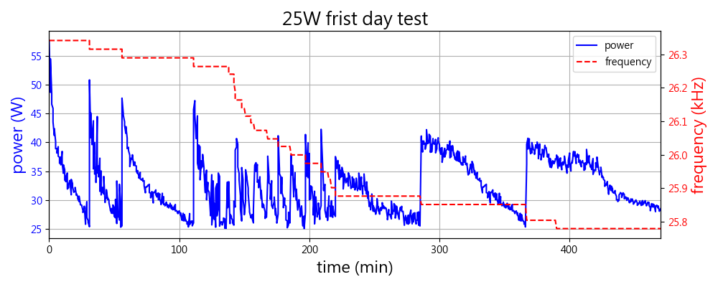
單顆震盪子長時間測試

Slide 4
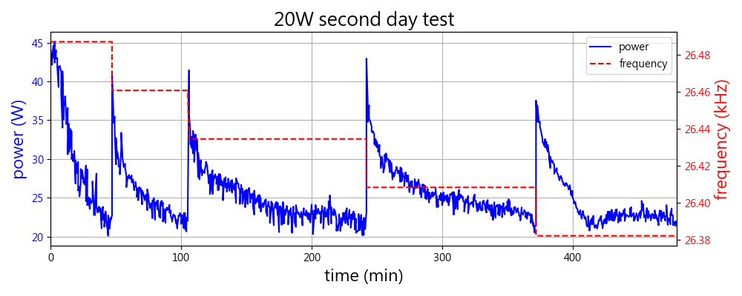
單顆震盪子長時間測試

Slide 5
修改並聯震盪子程式掃頻測試

Slide 6
修改並聯震盪子程式定頻功率測試

Slide 7
修改並聯震盪子程式

Slide 8
遭遇問題 追頻時功率計算錯誤

Slide 9
追頻時功率計算錯誤

Slide 10
追頻時功率計算錯誤(追頻後第一次功率計算)

Slide 11
追頻時功率計算錯誤(追頻後低一次功率計算)

Slide 12
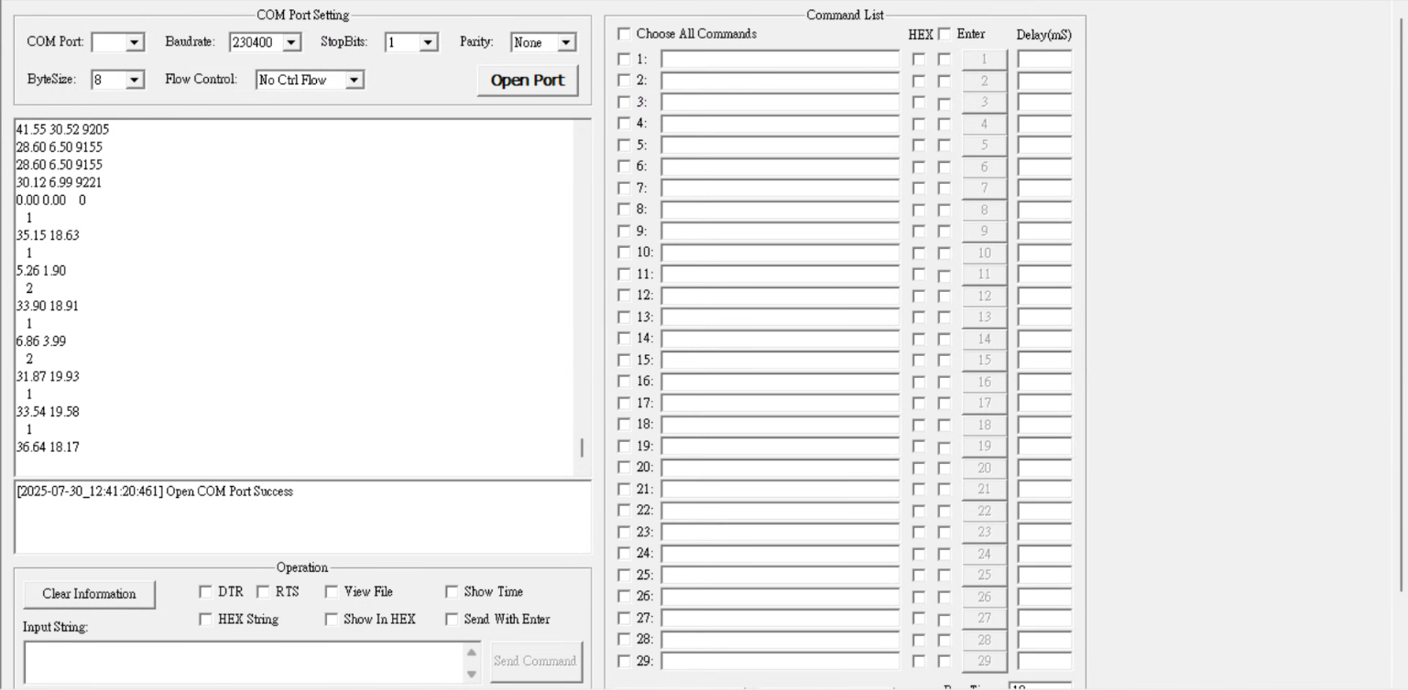
單一顆震盪子達不到目標功率

Slide 14
預計進度
並聯震盪子長時間測試
嘗試不同追頻條件

